Slide 1



해상 선박 데이터 분류 및 예측
산업 빅데이터 분석 실제
프로젝트 발표
산업인공지능학과 2025254017 박성혁
E. alfxms123@simsreality.com

Slide 2
PROJECT
PLAN
01
02
03
프로젝트 목적
사용 데이터
데이터 전처리
CONTENTS
04
05
06
예측 모델
분석 결과
결론

Slide 3










Chapter
01
프로젝트 목적
항만 물류 운영에 핵심인 선박 입출항 패턴 분석
- AIS(Open Marine Traffic) 데이터 기반 패턴 분석
Goal
유사 선박 동작 그룹 클러스터링 시각화
- 항만 접근 패턴 이해, 군집 그룹 분석
실제 프로젝트 적용 및 사용성 체크
항만 물류 운영의
효율성 향상
- 실제 진행하고 있는 항만 프로젝트에 적용 및 평가 피드백
향후 부두 운영 계획 / 정박 위치 배분 / 교통 혼잡 예측 기초 데이터
- 해당 데이터 기반 추가 개발을 통한 운영 계획에 연계하여 사용

Slide 4
Chapter
02
사용 데이터
항목 | 내용
데이터 셋 | AIS Global Vessel Tracking Data
출처 | https://datalastic.com/api-reference/
주요 변수 | MMSI, LAT, LON, SPEED, COURSE, TIMESTAMP, VESSEL TYPE
형태 | CSV / 매우 큼 → 특정 항만 인근 위치 필터링 필요
전처리 포인트 | 불필요 국가/좌표 제거, 속도 이상치 제거, 시간별 정렬

Slide 5
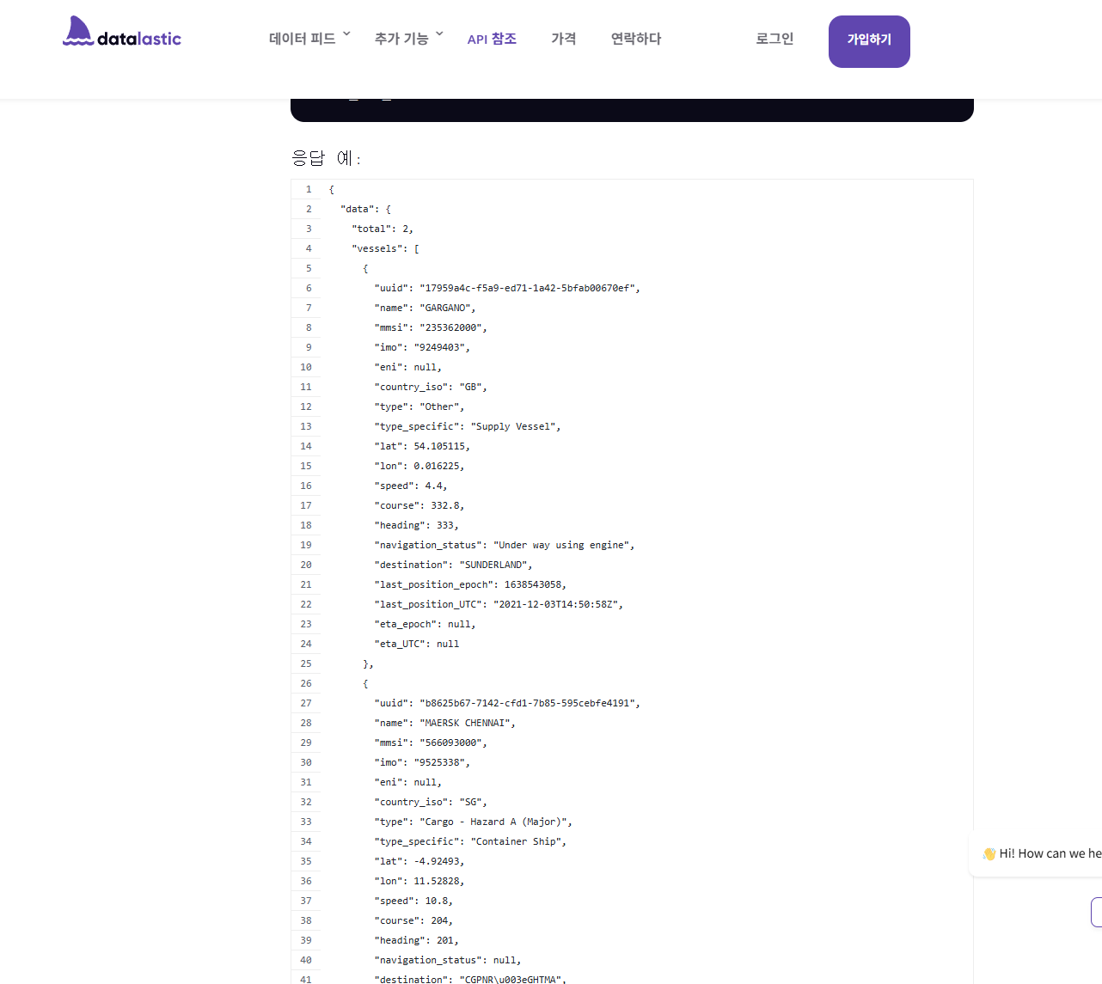
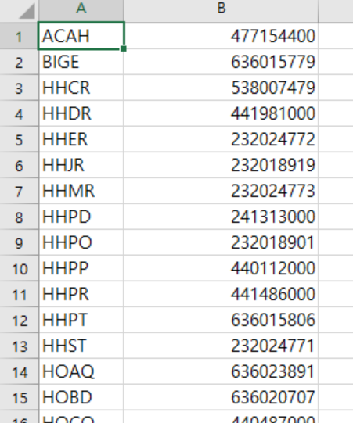
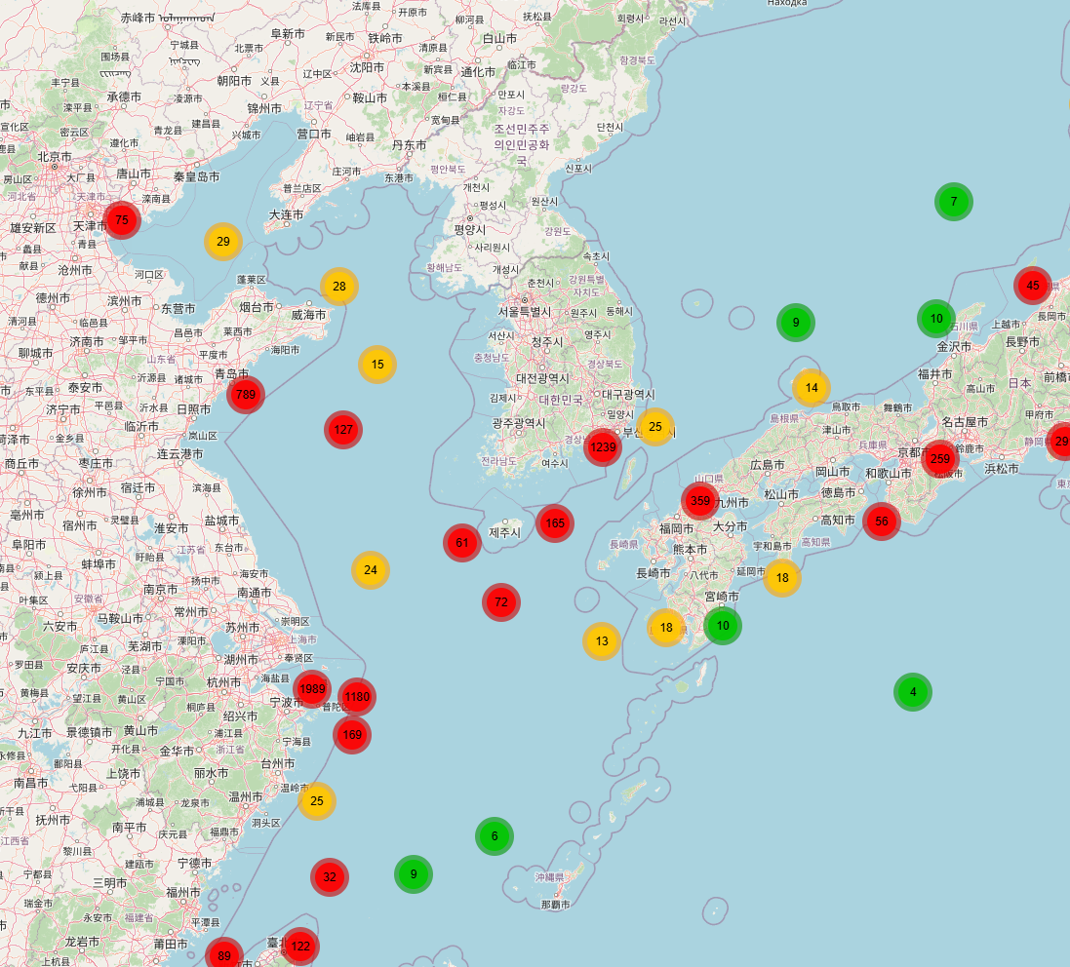
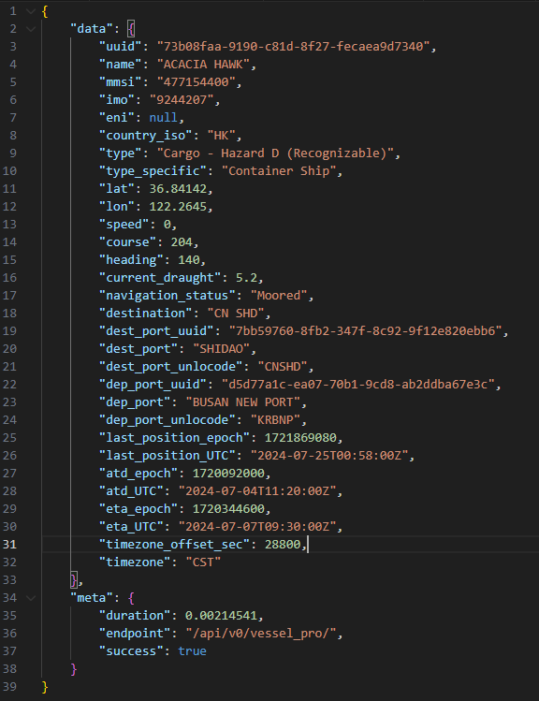
Chapter
02
AIS 선박 데이터 확보
[추적 MMSI 리스트]
[수집 데이터 예시]
[수집 데이터 시각화]
2025.11.30 ~ 2025.12.06 7일간의 선박 데이터 수집

Slide 6






Chapter
03
데이터 전처리 수행 과정
항만 혼잡도 분류/체류 시간 예측 모델 제작을 위한 데이터 정제 및 분석대상 식별
Step 1
Step 2
Step 3
Step 4
데이터 획득
분석 데이터 선별
데이터 필터링
특징별 매핑
신뢰성 있는 데이터 업체로 부터 데이터 획득
주요 AIS Data Column이 포함된 정보 수집
실제 문제 해결에 사용 할수 있는 모델 선별
혼잡도 분류/체류 시간 예측, 운영 패턴 분석 등
항만 중심 좌표를 기준으로 반경 필터링
결측 데이터 처리
비정상 데이터(이상치) 제거
선박별 동작 특성 추출
EDA-DP 를 통한 분포 시각화

Slide 7
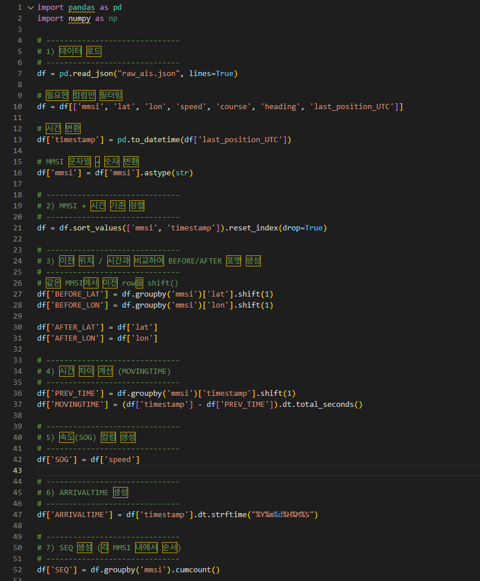
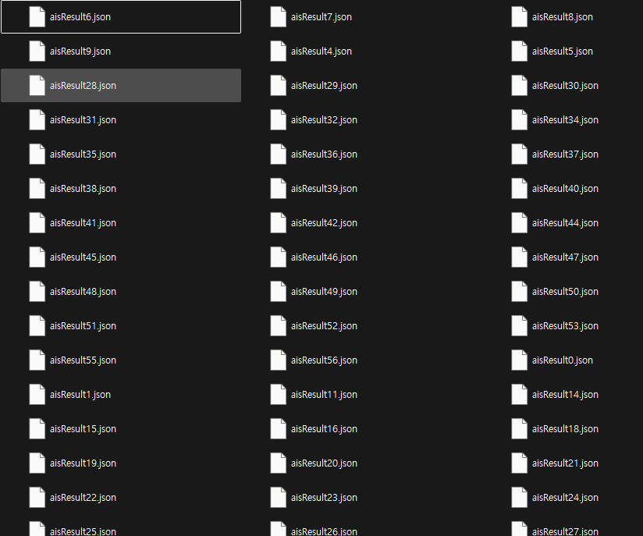
Chapter
03
데이터 정제
데이터 로드 및 기본 변환
(Json -> DataFrame 변환)
불필요 컬럼 제거
(필요 컬럼 유지 : lat, lon, speed, timestamp…)
그룹별 정렬 / Shift 연산 (mmsi 기준 groupby, shift 값을 통한 before/after)
Feature Engineering
(SEQ 생성)
결측치 처리 (Before 없는 값 제거 Movingtime 없는 값 제거)

Slide 8

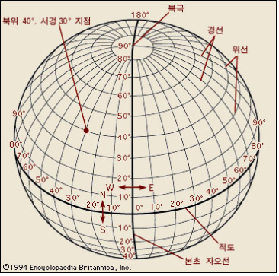
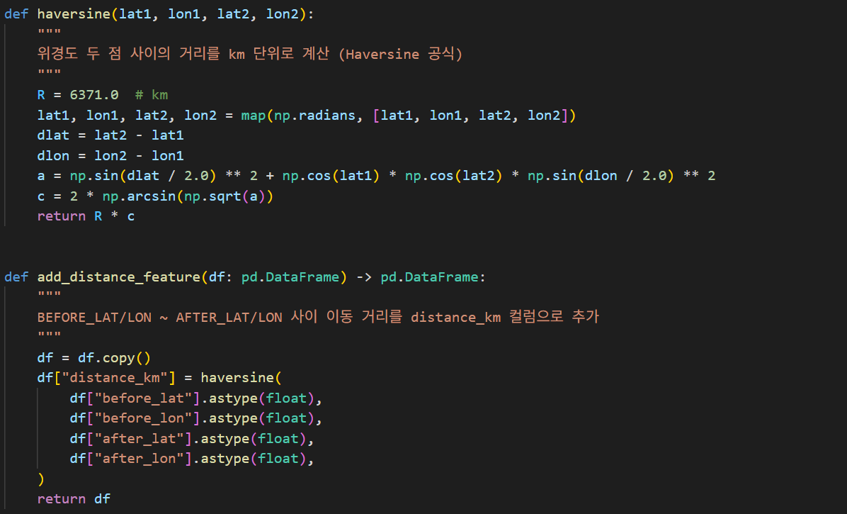
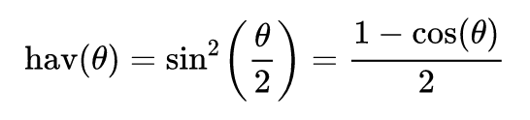
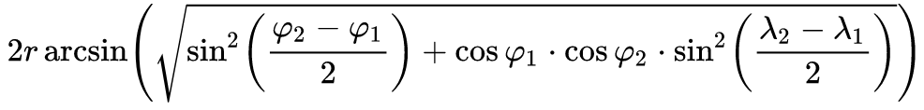
Chapter
03
데이터 전처리
Insight
Haversine 거리 계산 개념도를 적용하여 두 GPS 좌표 사이의 거리 계산

Slide 9
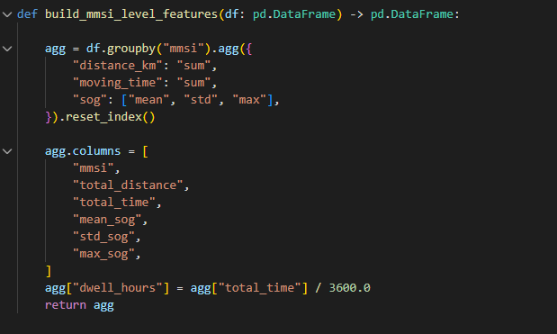
Chapter
03
데이터 전처리
Insight
Feature Engineering 과정을 통한 Feature 생성
Feature 생성 “전”
mmsi | 선박 식별자
Seq | 시간 순서
Before_lat/lon | 이동 전 좌표
After_lat/lon | 이동 후 좌표
SOG | 순간 속력
Moving_time | 이동 시간(초)
Feature 생성 “후”
total_distance | Σ distance_km
total_time | Σ moving_time
mean_sog | 속력 평균
std_sog | 속력 표준편차
max_sog | 최대 속력
dwell_hours | total_time / 3600

Slide 10
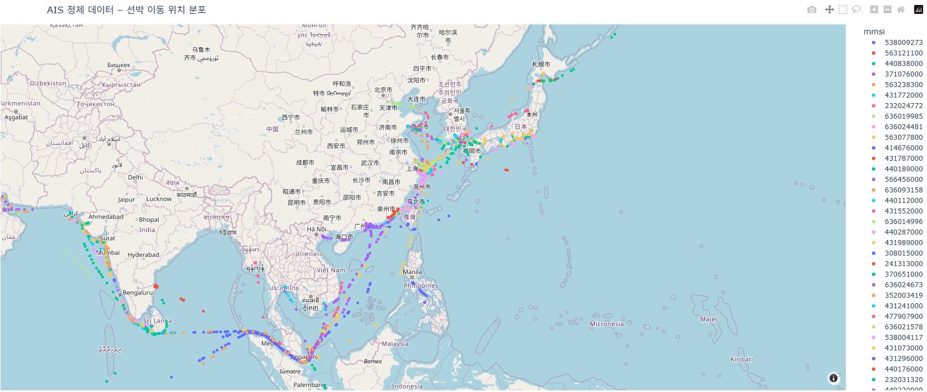
Chapter
03
데이터 전처리
Insight
Seq별 이동 위치 점 지도

Slide 11
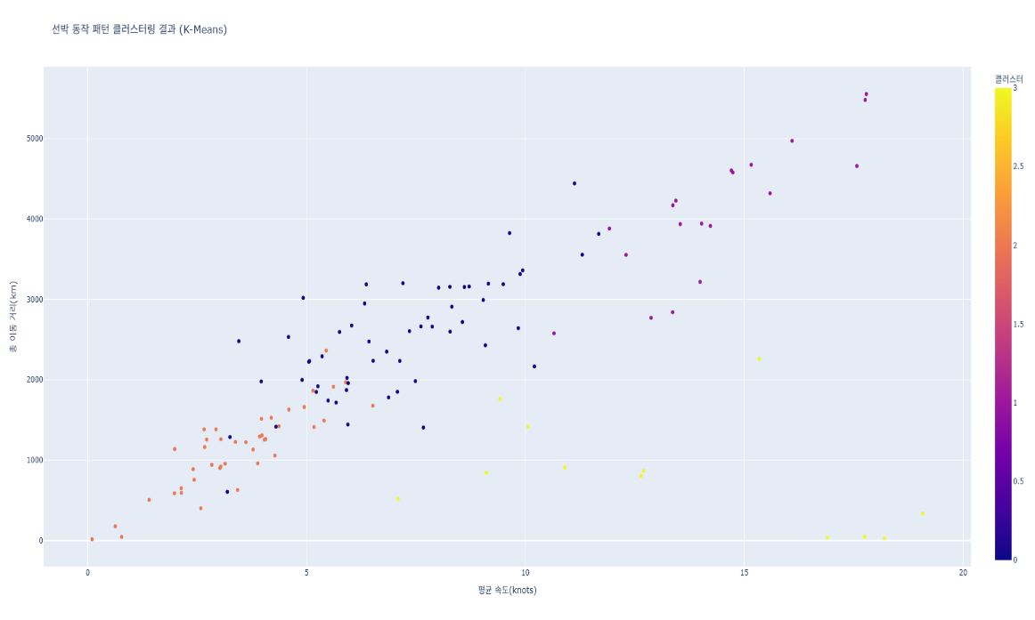

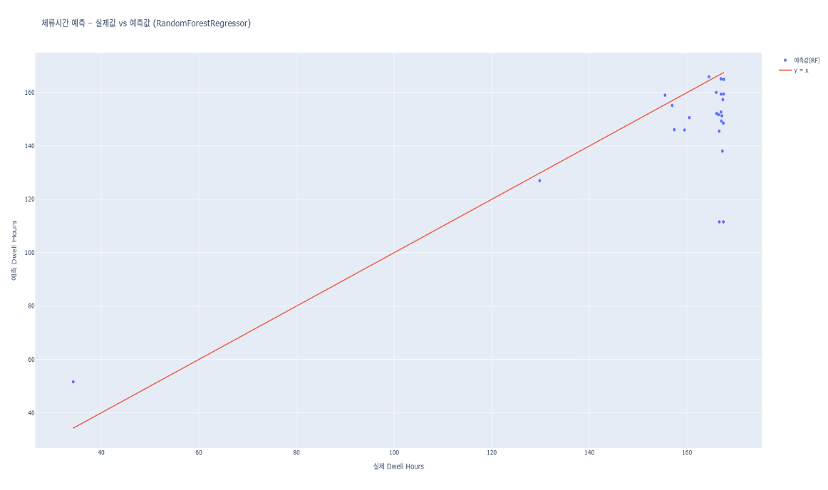
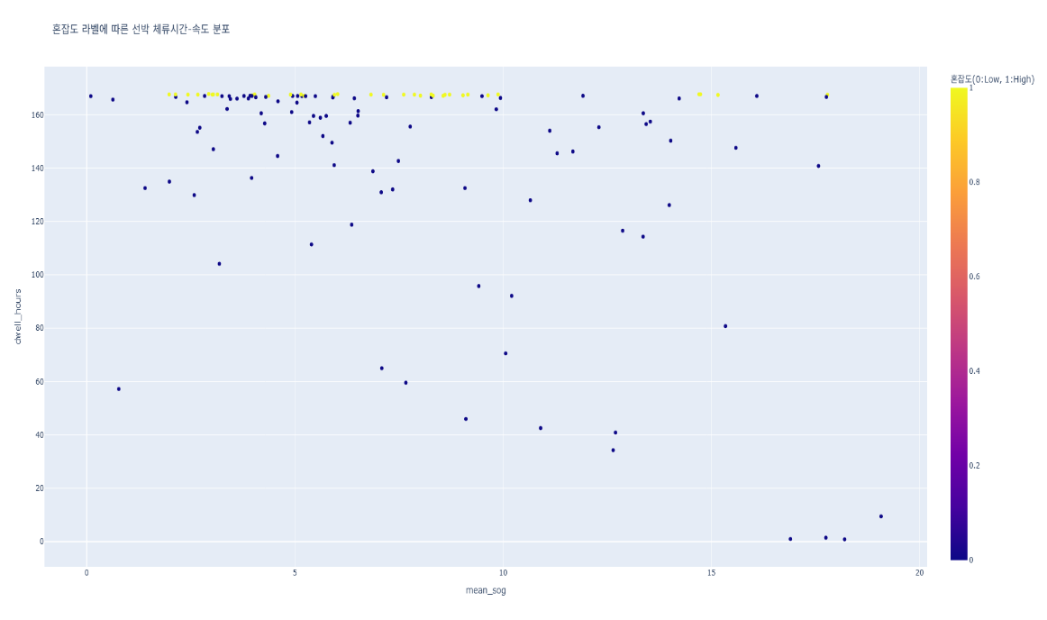
Chapter
04
예측 모델
Insight
클러스터 예측 모델 / 체류 시간 예측 모델 / 혼잡도 예측 모델 제작
클러스터 예측 모델
체류 시간 예측 모델
혼잡도 예측 모델
비지도학습(K-Means)으로 생성한 군집 레이블을 지도학습 모델(Logistic, RandomForest)로 예측하여 모델이 행동 패턴을
재현할 수 있는지 평가
선형 회귀와 비선형 회귀(RandomForest)를 비교하여 AIS 특성이 체류시간과 어떤 방식으로 연결되는지 분석
최종적으로 혼잡도라는 파생 변수를 정의하여 혼잡 발생의 주요 요인을 파악

Slide 12
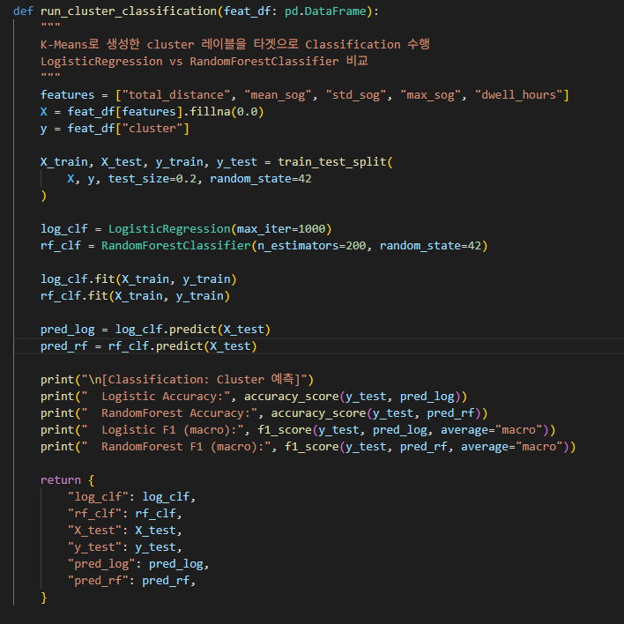
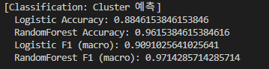
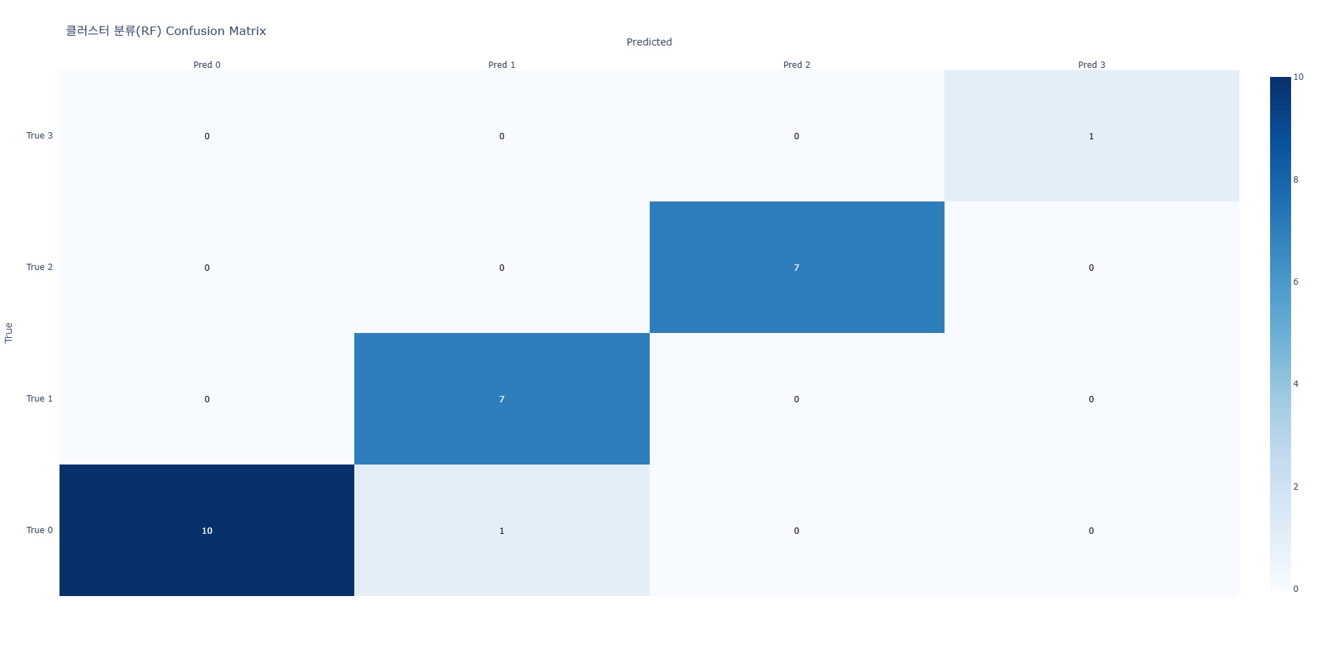
Chapter
04
예측 모델 평가
클러스터 예측 모델 평가 – Logistic Regression , RandomForestClassifier 비교
[모델 평가 결과 – RandomForest 비선형 모델이 결과가 더 우수함]

Slide 13
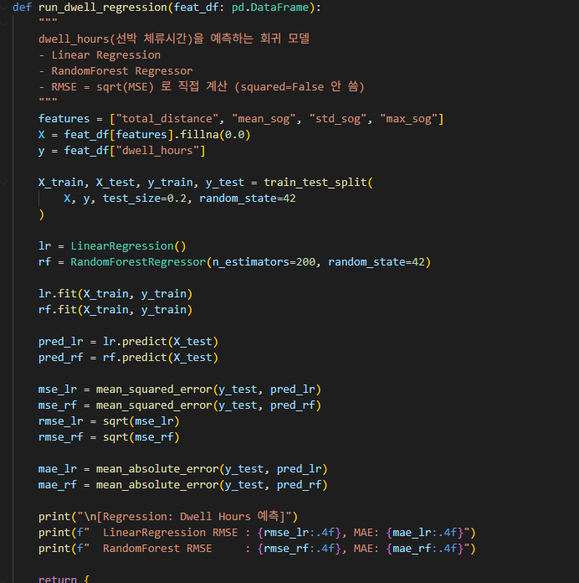
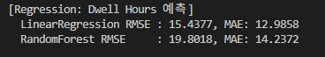

Chapter
04
예측 모델 평가
체류 시간 예측 모델 평가 – LinearRegression , RandomForest 비교
[모델 평가 결과 – 선형 회귀 결과가 RandomForest 보다 좋은 성능을 보임]

Slide 14
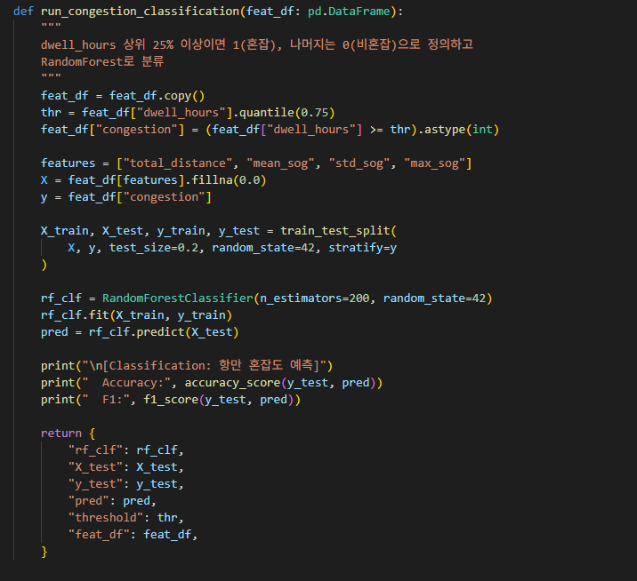
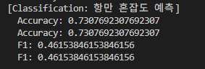
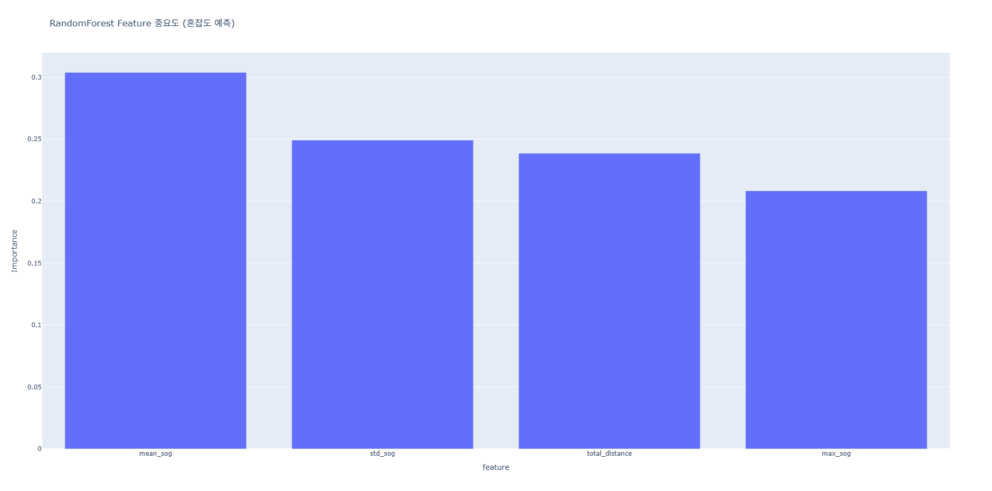
Chapter
04
예측 모델 평가
혼잡도 예측 모델 평가 – RandomForest 모델 사용
[모델 평가 결과 – 정확도는 73%이지만 F1 Score가 낮은 결과 발생]
발생 원인 분석
데이터 불균형 문제
Feature만으로는 항만 대기/정박 혼잡 복잡한 현상 설명의 어려움
풍속/날씨/수용 능력 등 요소 분석 필요

Slide 15
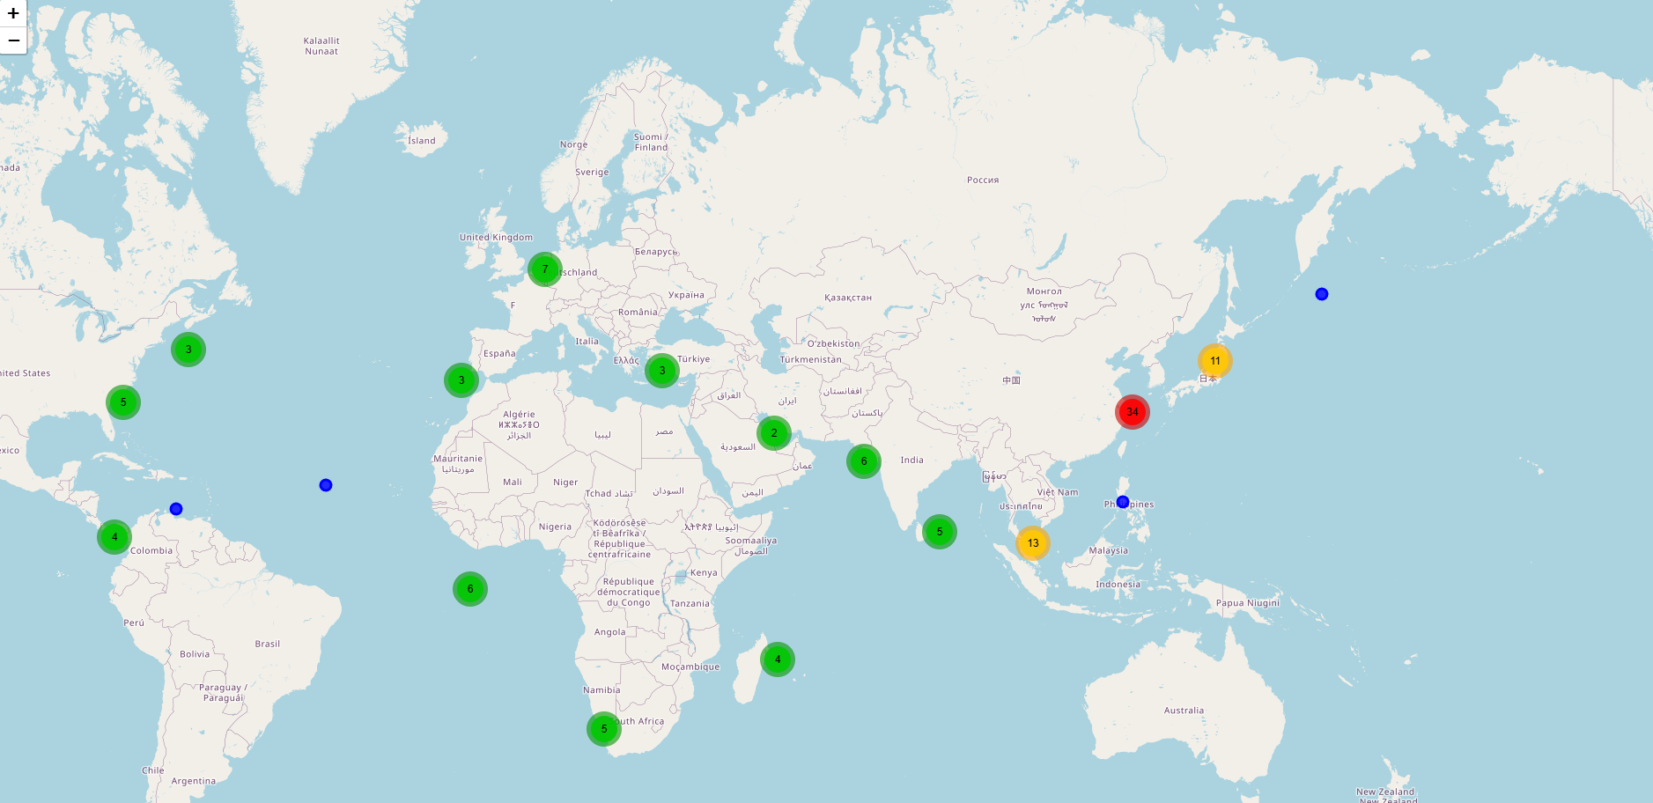
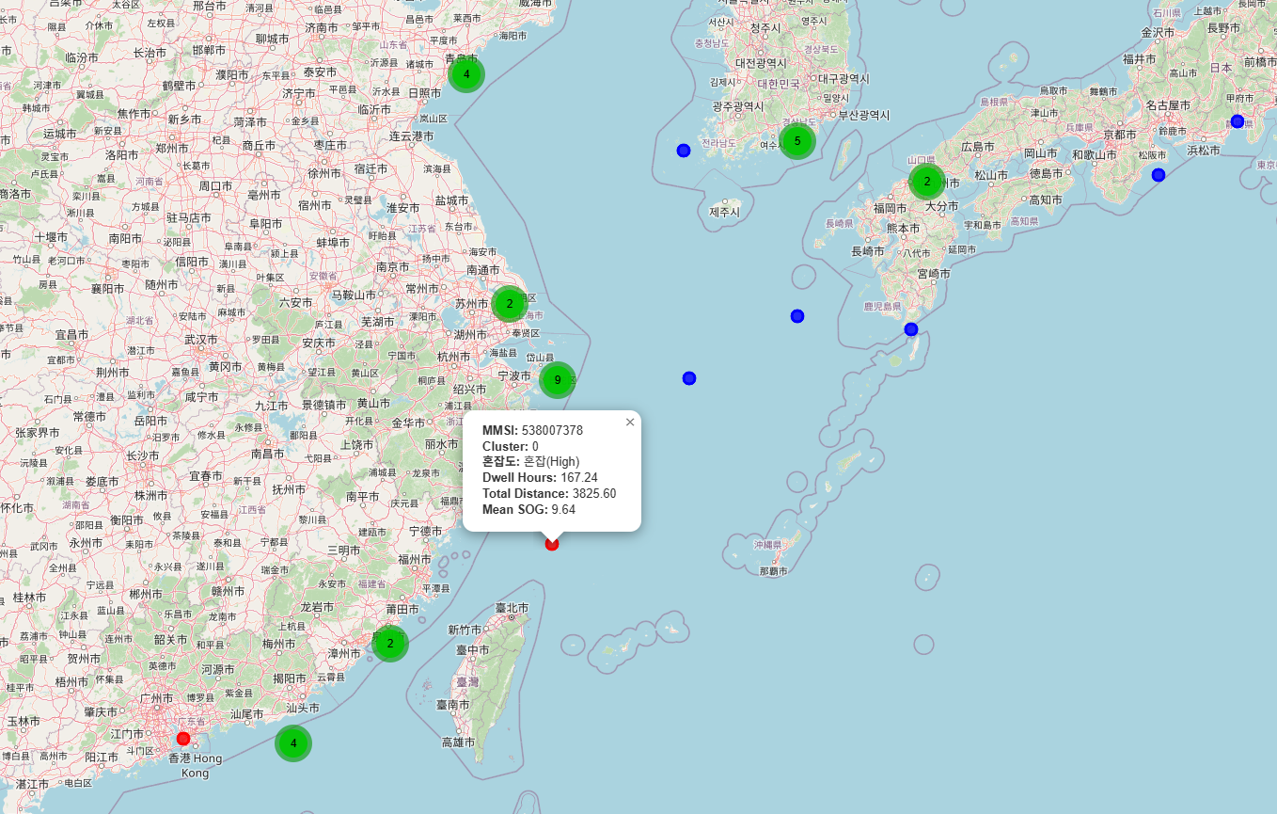
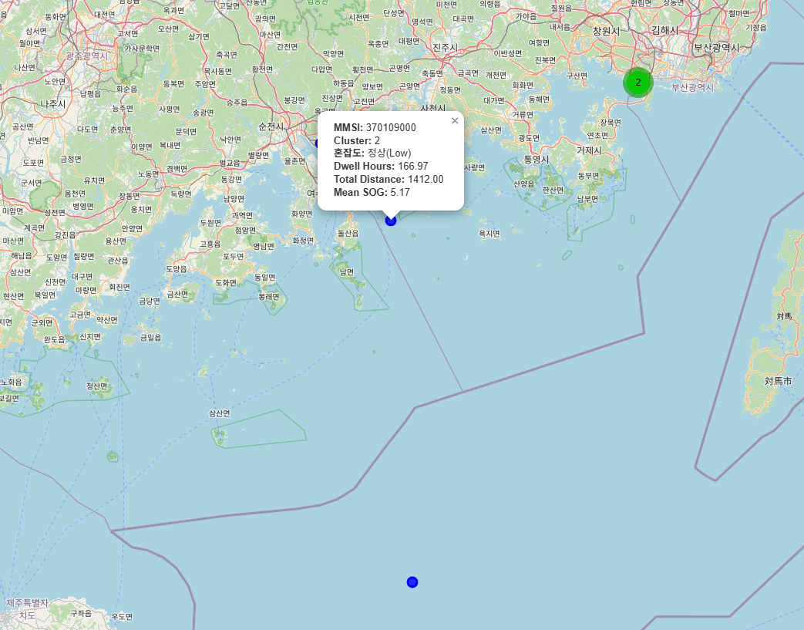
Chapter
05
분석 결과

Slide 16



Chapter
06
결론 및 향후 과제
프로젝트 결론 요약
한계점 분석
향후 연구 / 개선 방향
AIS 데이터 기반 선박 행동 패턴 분석 자동화 성공
체류시간 & 혼잡도 예측 모델 구축
K-Means 기반 행동 유형 분류 가능
RandomForest 모델이 회귀·분류·모두 우수한 성능 확인
항만 운영 최적화 활용 가능성이 큼
AIS 데이터 수집 단위 시간의 불규칙성
풍향·조류·기상정보 등 외부 영향 미반영
최신 데이터 실시간 연동 미구현
LSTM 기반 시계열 예측 모델 도입
다항 회귀 / Gradient Boosting / XGBoost 비교
AIS + 기성 + 항만 스케줄 통합 Feature 확장
항만 디지털트윈과 연계한 실시간 예측 시스템 구축

